Slide 1
Командный проект «Кафе Онлайн»
Группа ПВ321
Выполнили студенты:
Юшинова Т. А., Афанасьев В. В., Алиу С. А., Печенкин Н. Д.

Slide 2
Роли
Юшинова Татьяна Александрова – Project Manager
Управление проектом
Первичная проработка ТЗ, дизайн проекта
Полный интерфейс Администратора
Логика работы Администратора
Создание ClassLib
DLL Server (Модели, база данных, запросы к базе данных)
Афанасьев Виталий Валентинович
Сервер (Разработка модели сервера+Общий класс для пересылки данных)
Дополнение Classlib
Правка Базы Данных
Настройка удаленного сервера
Алиу Сандэй Адукву
Основной интерфейс клиента, правка дизайна Клиента
Логика работы клиента
Печенкин Николай Дмитриевич
Регистрация/Авторизация клиента
Презентация

Slide 3
Описание
«Кафе онлайн» – комплекс клиент-серверных приложений:
Client
Admin
Server

Slide 4
Используемые технологии
NP (TCP/IP) – связь между приложениями
C# - основной язык разработки
SQL Lite – разработка базы данных
ADO.NET, Dapper – подключение к базе данных, сопоставление данных
WPF – основной язык графической разработки

Slide 5
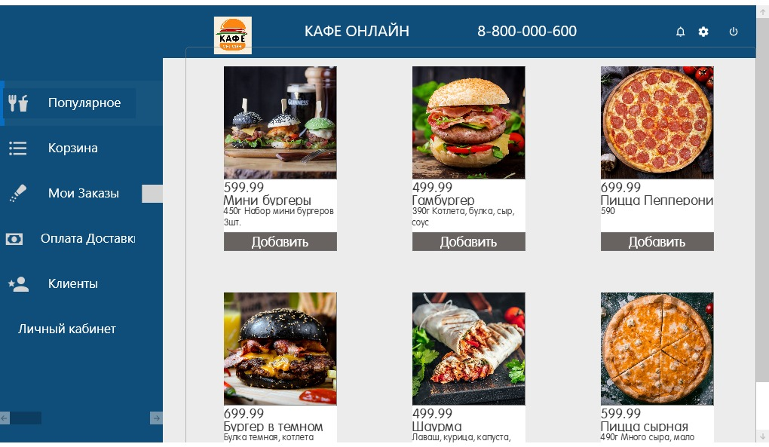
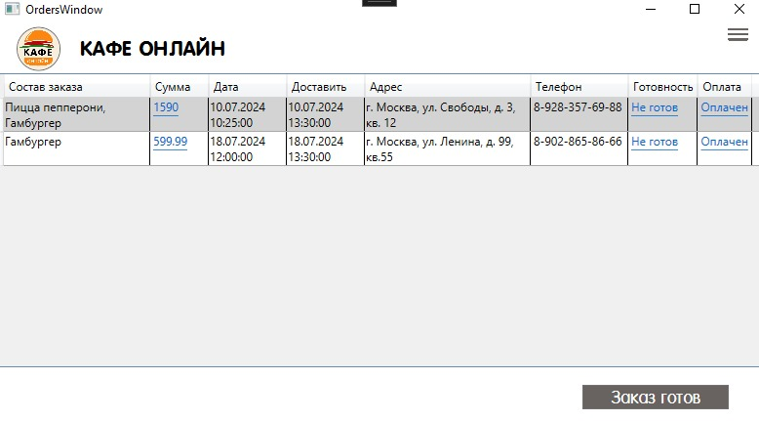
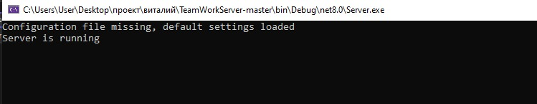
Client
Admin
Server

Slide 6
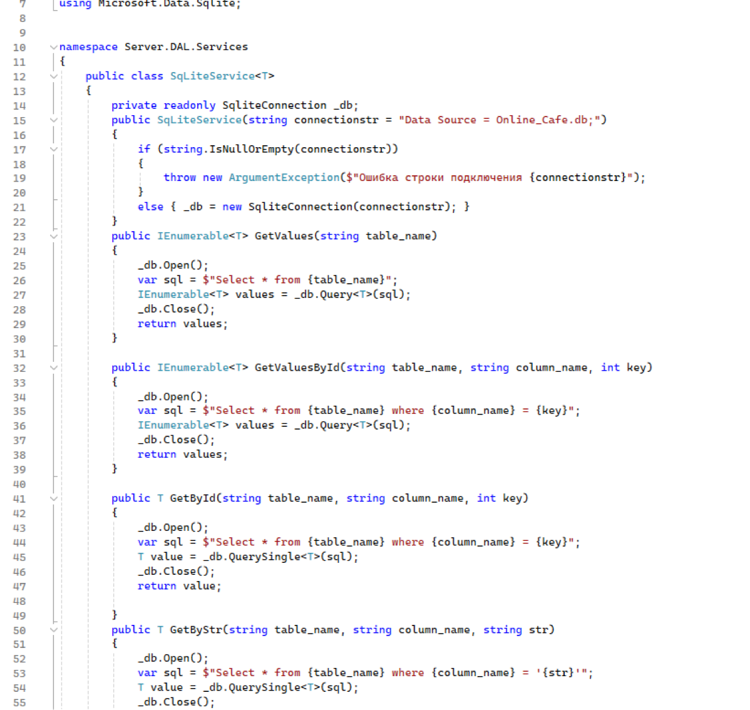
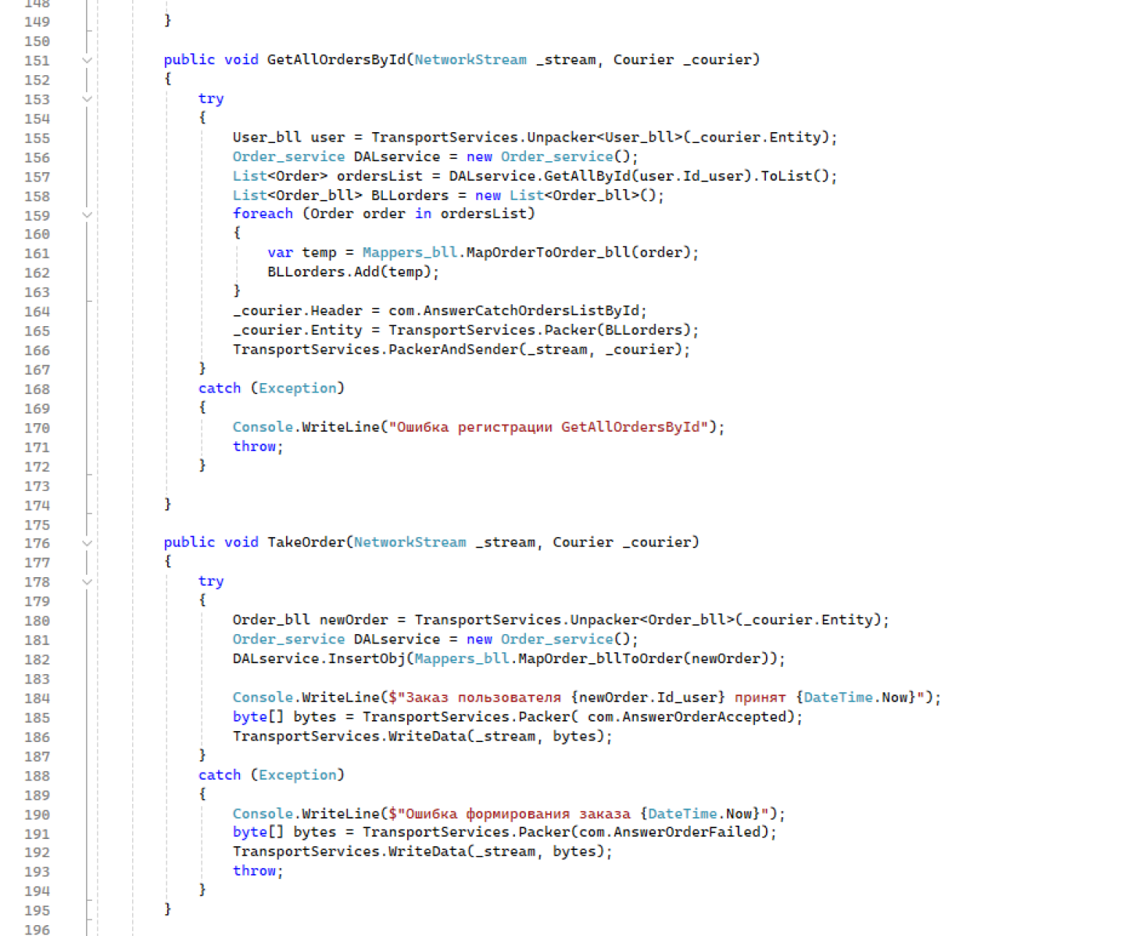
Server
Связь между приложениями

Slide 7
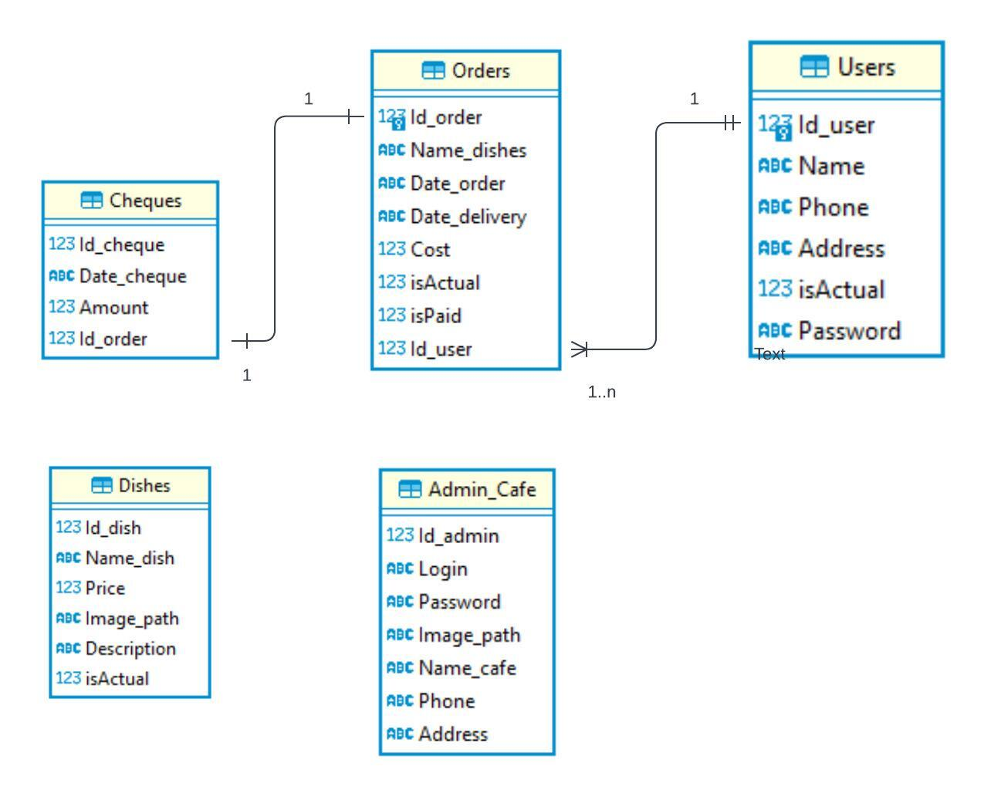
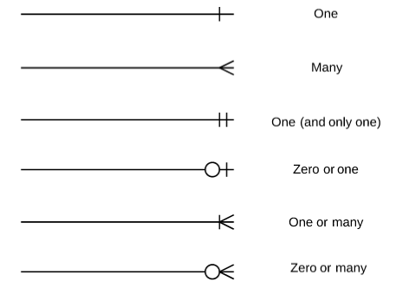
Схема базы данных

Slide 8
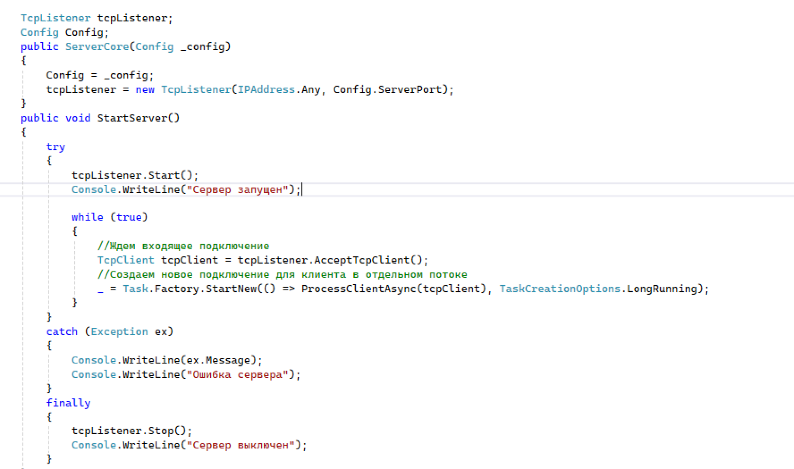
Осуществление запросов
Протокол TCP

Slide 9
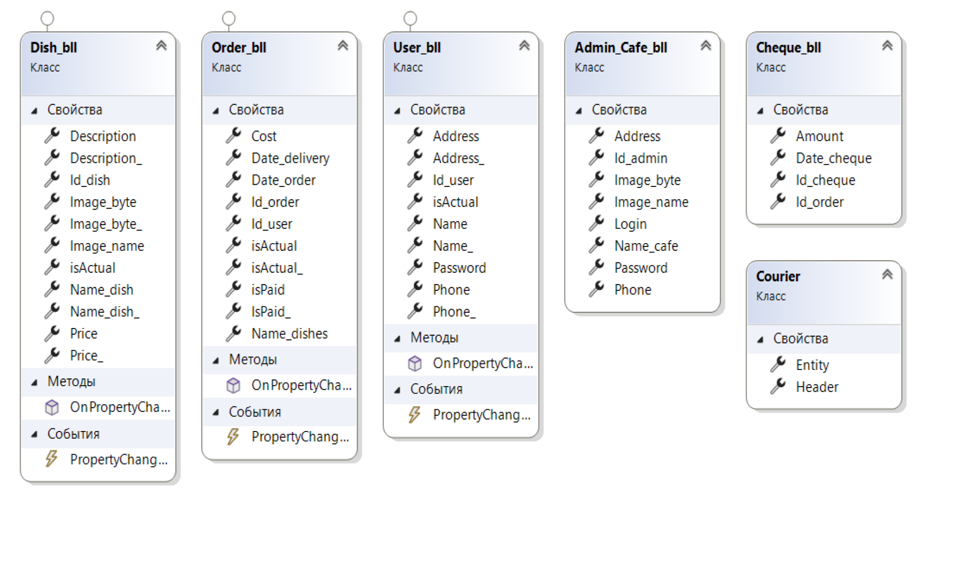
Библиотека ClassLib
BLL

Slide 10
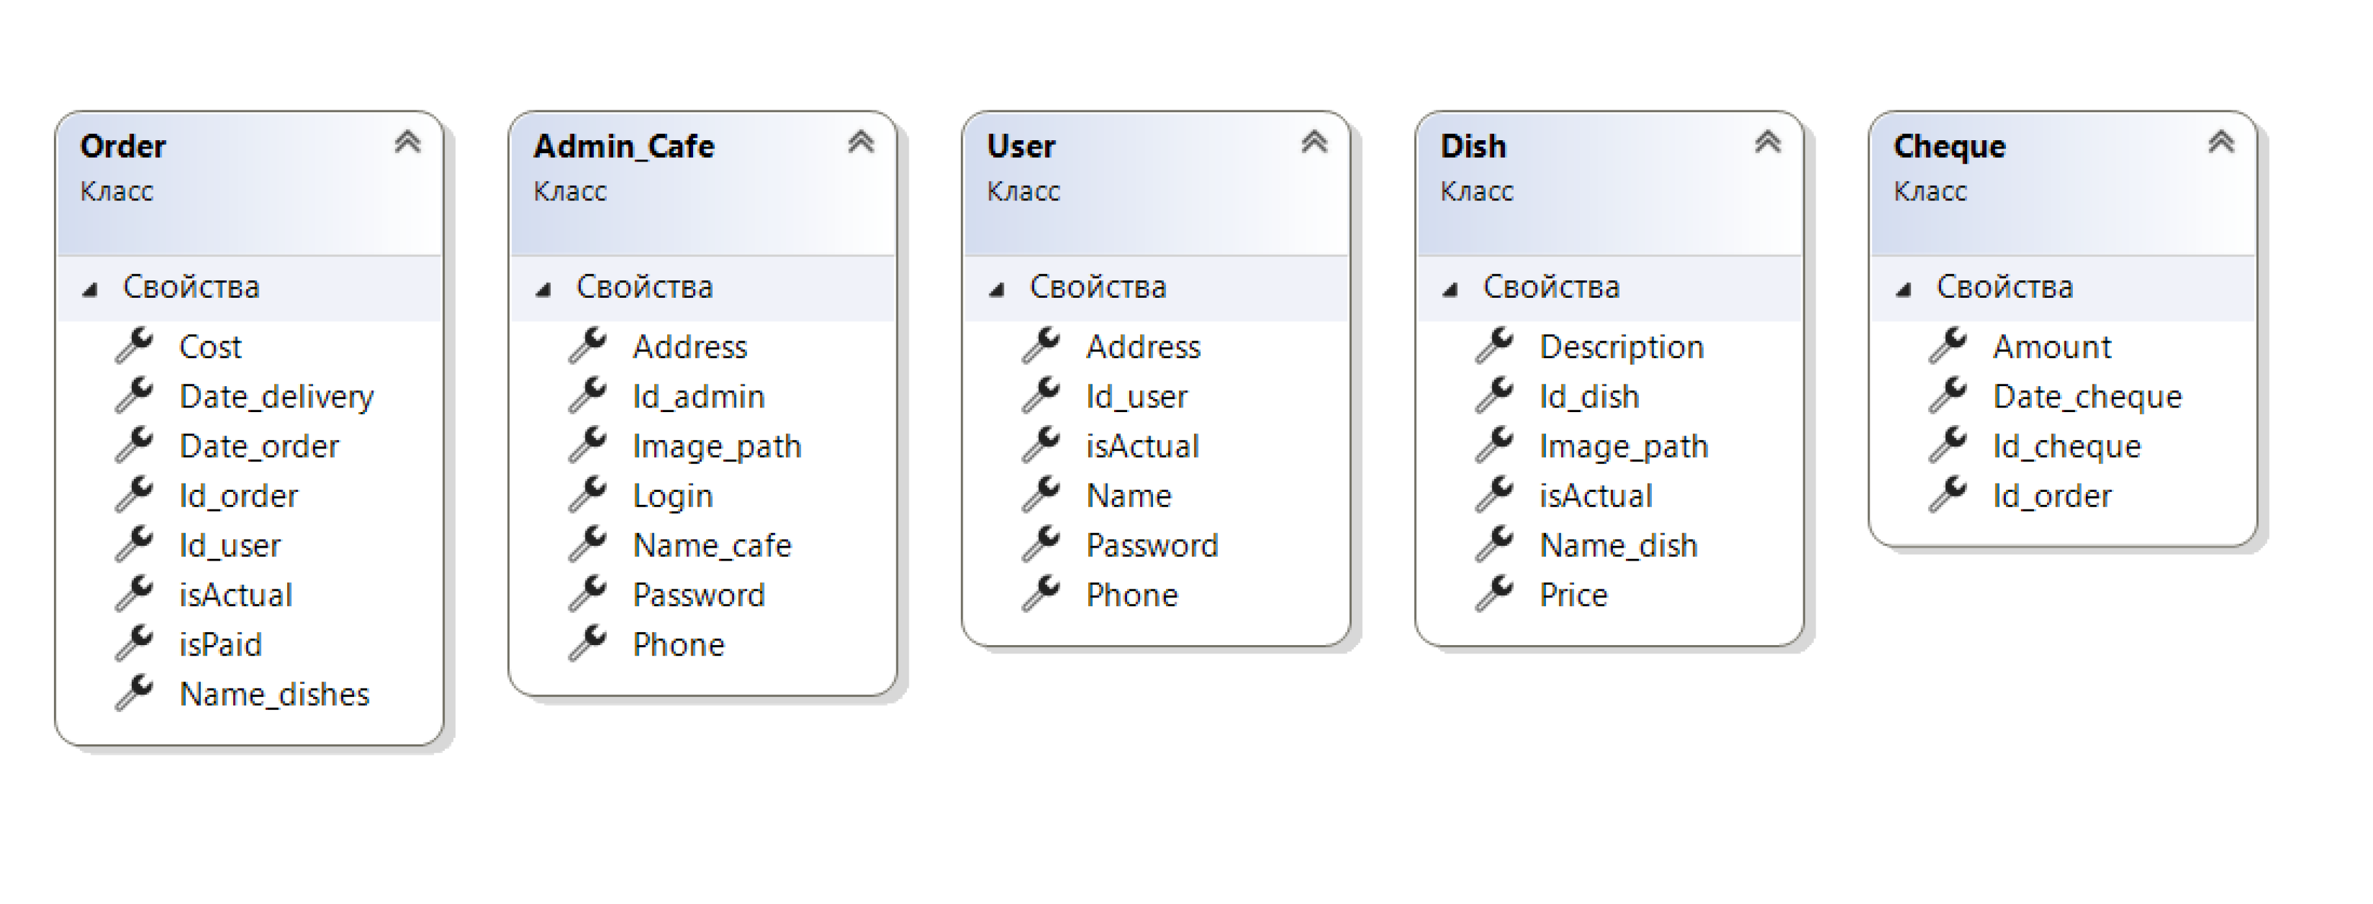
Библиотека ClassLib
Классы Базы Данных

Slide 11
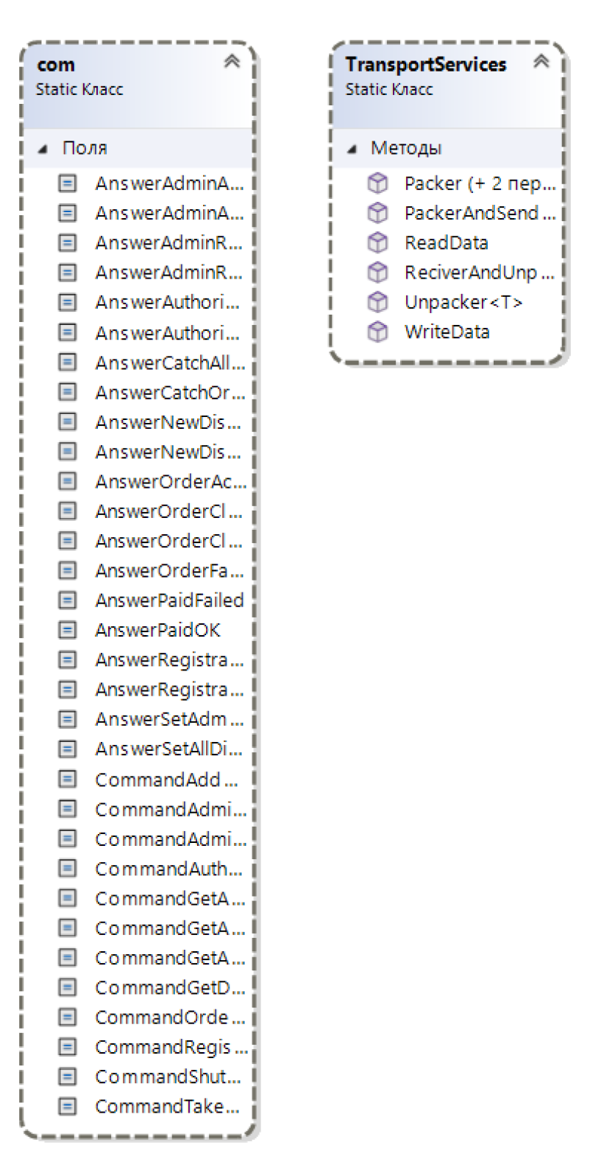
Библиотека ClassLib
Commands и transport Services

Slide 12
Client
Интерфейс клиента

Slide 13
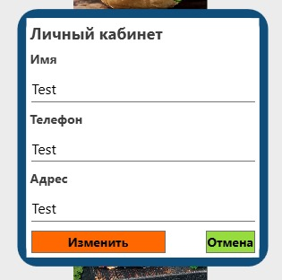
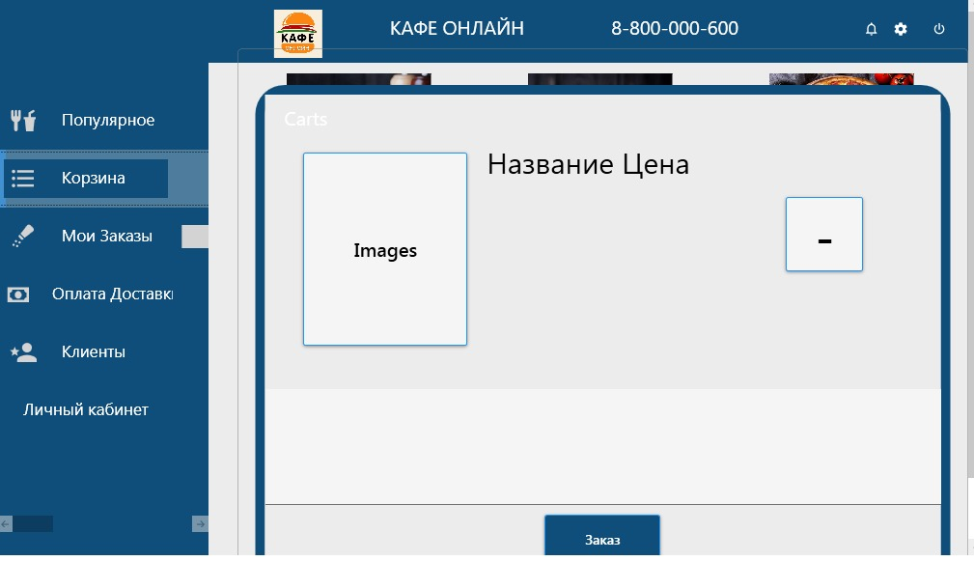
Корзина
Личный кабинет

Slide 14
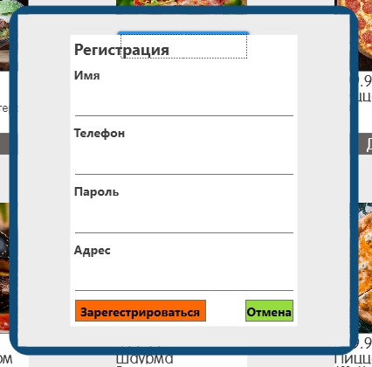
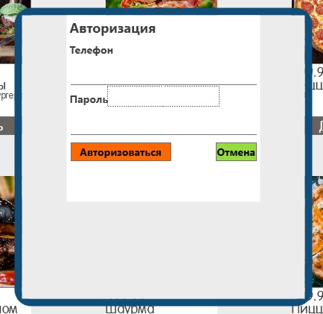
Регистрация/Авторизация

Slide 15
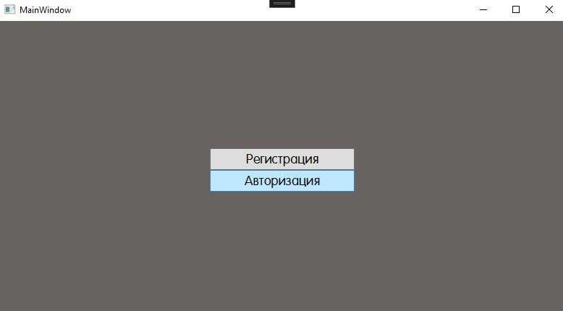
Admin
Интерфейс администратора/владельца

Slide 16
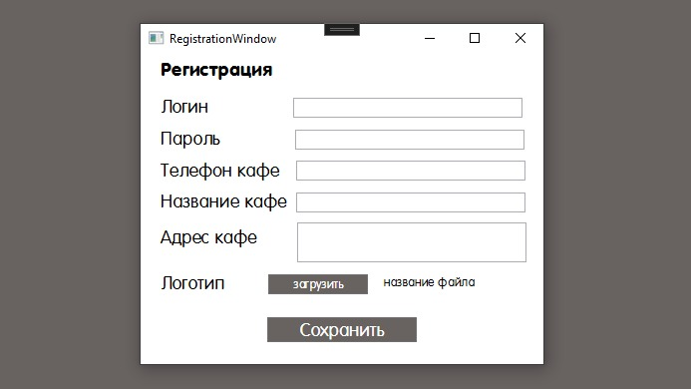
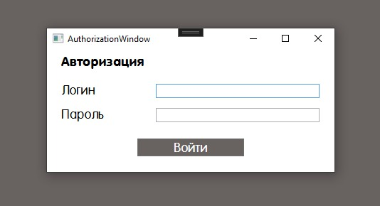
Admin
Регистрация/Авторизация

Slide 17
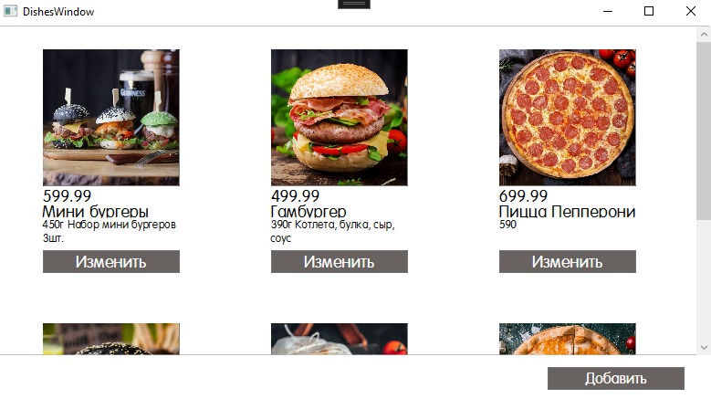
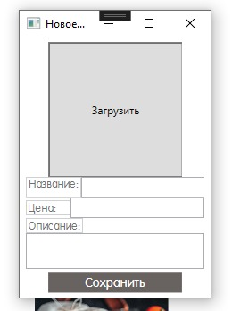
Admin
Добавление блюд
Обзор меню

Slide 18
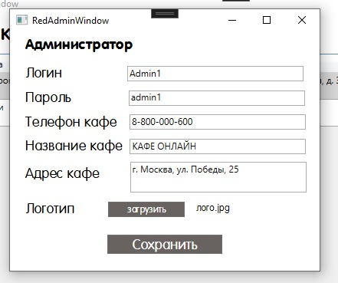
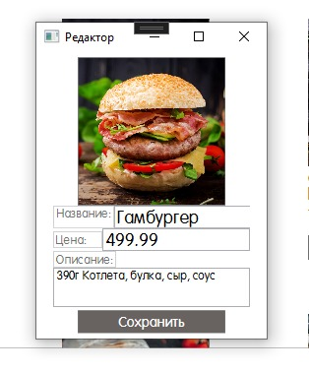
Admin
Редактирование аккаунта администратора
Редактирование блюд

Slide 19
Admin
Обработка заказов

